Slide 1

Выполнили: Балаева Елена, Чипижная Элина

Slide 2
Правила игры
Игрок управляет персонажем в лабиринте, его задача – ”съесть” все мелкие точки.
По лабиринту перемещаются 4 привидения, при столкновении с которыми у персонажа отнимается 1 жизнь. В начале каждого уровня выдается 3 жизни.
Если игрок не успеет “съесть” все точки до того, как его персонаж потеряет все жизни, игра завершается.
В лабиринте имеются крупные точки, всего их 4, при “съедании” такой точки на некоторое время все привидения переходят в режим уязвимости. В этот момент персонаж может “съесть” привидение и заработать дополнительные очки. “Съеденное” привидение сразу же возрождается в центре лабиринта.

Slide 3
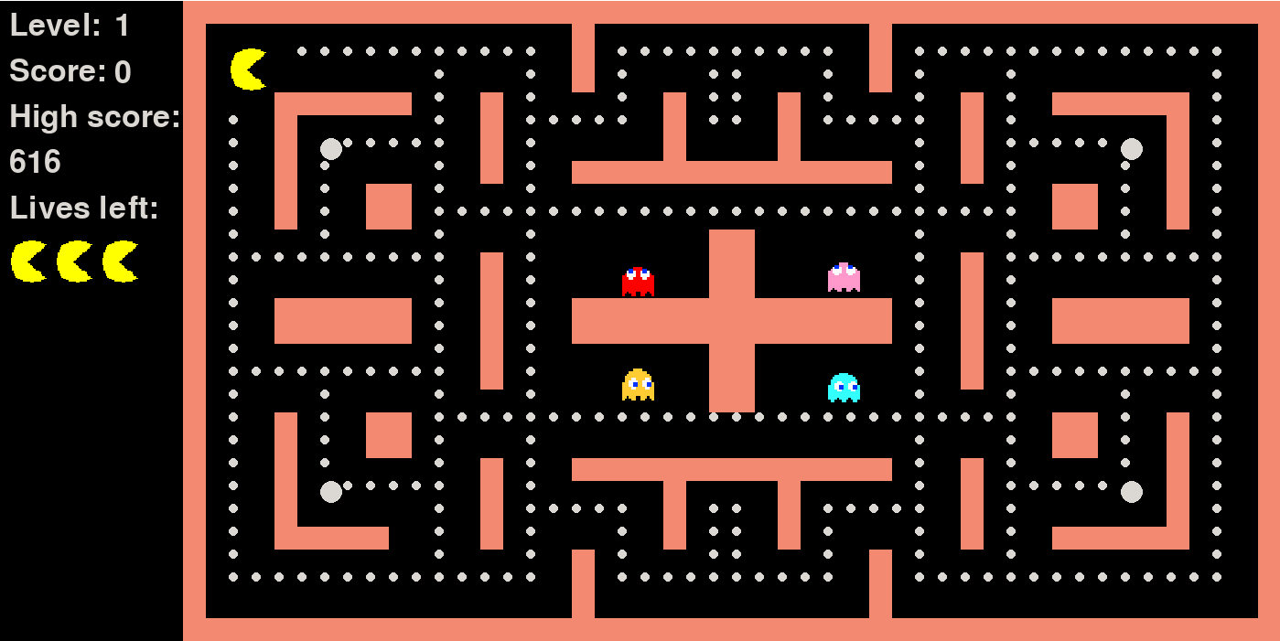
Скриншоты проекта

Slide 4
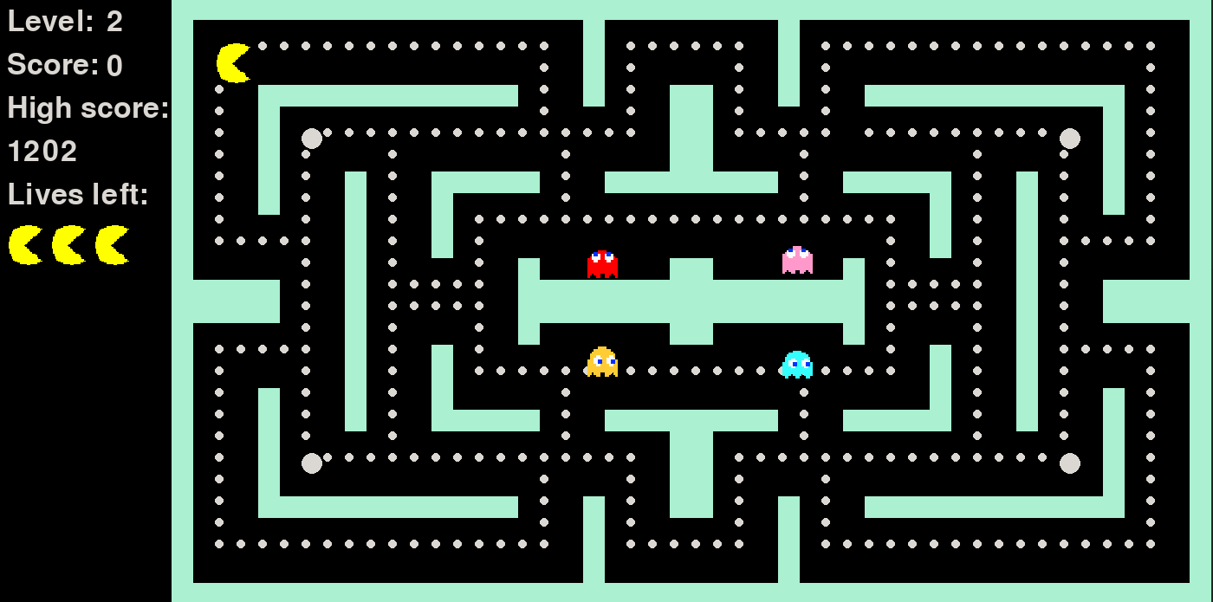
Скриншоты проекта

Slide 5
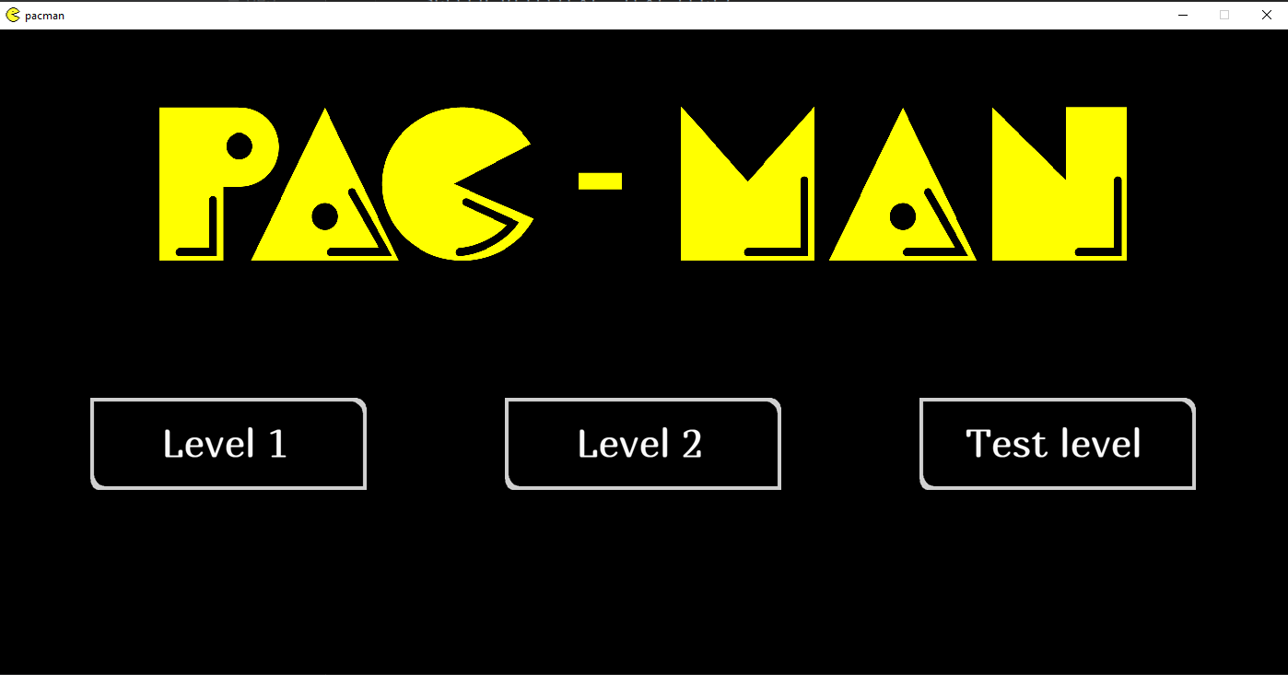
Скриншоты проекта

Slide 6
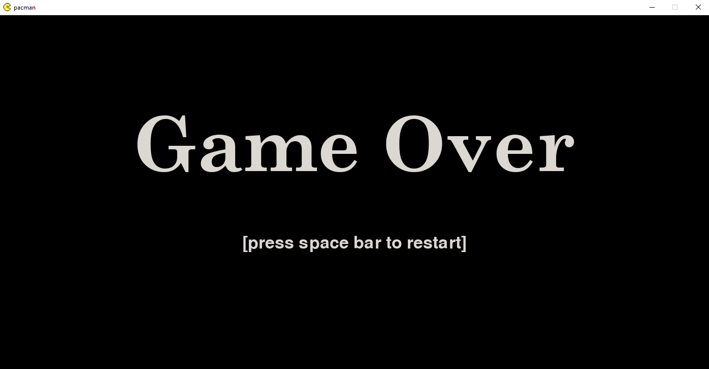
Скриншоты проекта

Slide 7
Детали игры
Pacman бесконечен: 2 имеющихся уровня соединены в замкнутый круг (с 1 уровня игрок переходит на 2, а со 2 – на 1). Очки, набранные на последующих уровнях, прибавляются к счету. И так до поражения/ выхода из приложения.
Набранные игроком очки записываются в базу данных. Текущий рекорд по собранным очкам – самое большое значение, записанное в базу данных.
В игре имеются 2 саундтрека. Конечный экран украшен звездочками.

Slide 8
Общая структура проекта
Класс Platform – стены лабиринта
Класс Point, BigPoint – мелкие и крупные точки для “поедания”
Класс CPoint – поворотные точки привидений
Класс Player – игрок
Класс Enemy - привидения

Slide 9
Уровни в Pacman
В игре имеются 2 уровня, созданные и хранящиеся в txt-файлах. Уровни составлены по единому принципу. На картах отмечены блоки, проходы в лабиринте, мелкие и крупные точки, враги, сам персонаж и поворотные точки привидений.

Slide 10
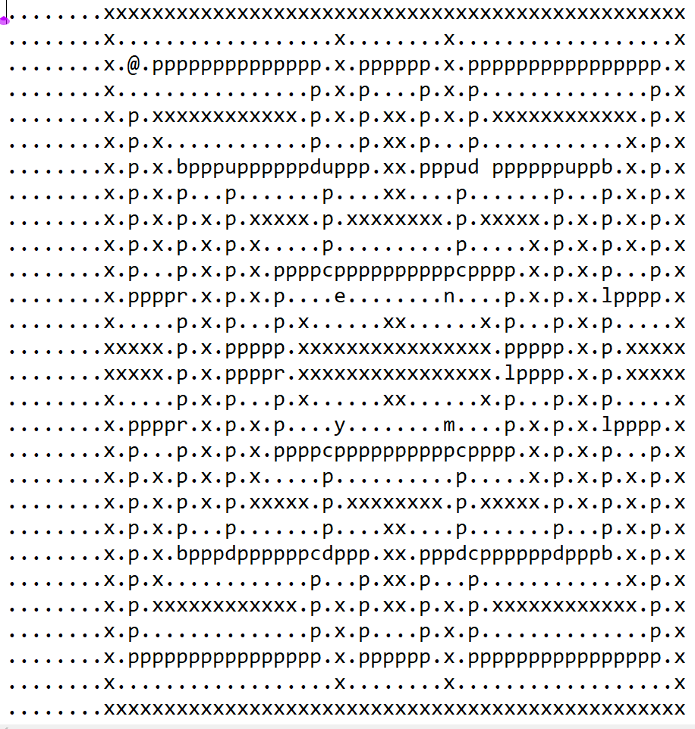
Пример уровня

Slide 11
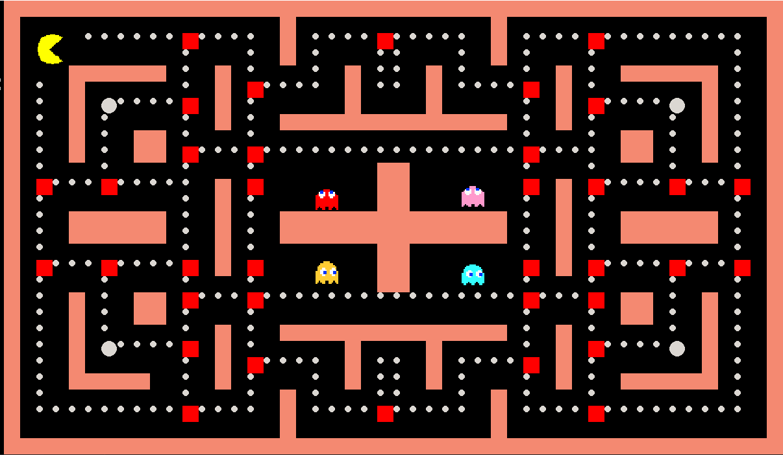
Поворотные точки привидений

Slide 12
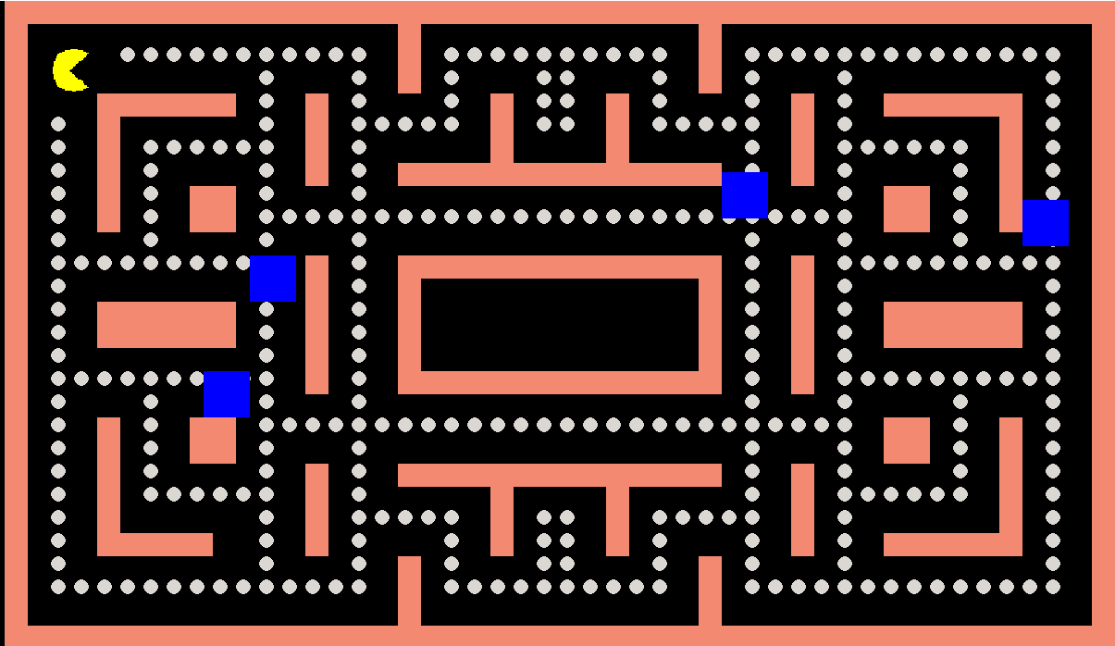
Процесс разработки алгоритма движения привидений

Slide 13
Логика передвижения привидений
Каждое привидение начинает движение со своего места возрождения в центре лабиринта. Направление движения выбирается рандомно.
При столкновении со стеной лабиринта, привидение меняет направление на рандомное, отличное от текущего и обратного. Исключение – столкновение с углом лабиринта.
При прохождении поворотной точки, привидение меняет свое направление на рандомное, отличное от обратного и “запретного”. Запретные направления для каждой поворотной точки отмечены на карте.
В классе Enemy имеется переменная turn. В начале игры turn каждого врага = 0. При прохождении поворотной точки, turn соответствующего привидения становится равна 50. Каждую итерацию игрового цикла turn -= 5, а враг перемещается на x пикселей в выбранном направлении.
Поворотные точки действуют на привидение только если turn <= 0. Таким образом, привидение успевает изменить направление движения и не застрять в поворотной точке. Контакт с поворотной точкой проверяется по верхнему правому и верхнему левому углам прямоугольника спрайта врага.

Slide 14
Анимация
В игре реализована анимация спрайта игрового персонажа и врагов
Каждое привидение вращает глазами: 2 – по часовой стрелке, 2 – против.
Спрайт персонажа, помимо анимации поедания точек, поворачивается в сторону движения.
Анимация персонажа состоит из 2 изображений + имеется копия “открытого рта”, повернутого вправо. При повороте персонажа, текущее изображение “открытого рта” в списке кадров для анимации заменяется на копию (изначально смотрящую вправо), повернутую на нужное количество градусов или flip’нутую по оX.

